Slide 2
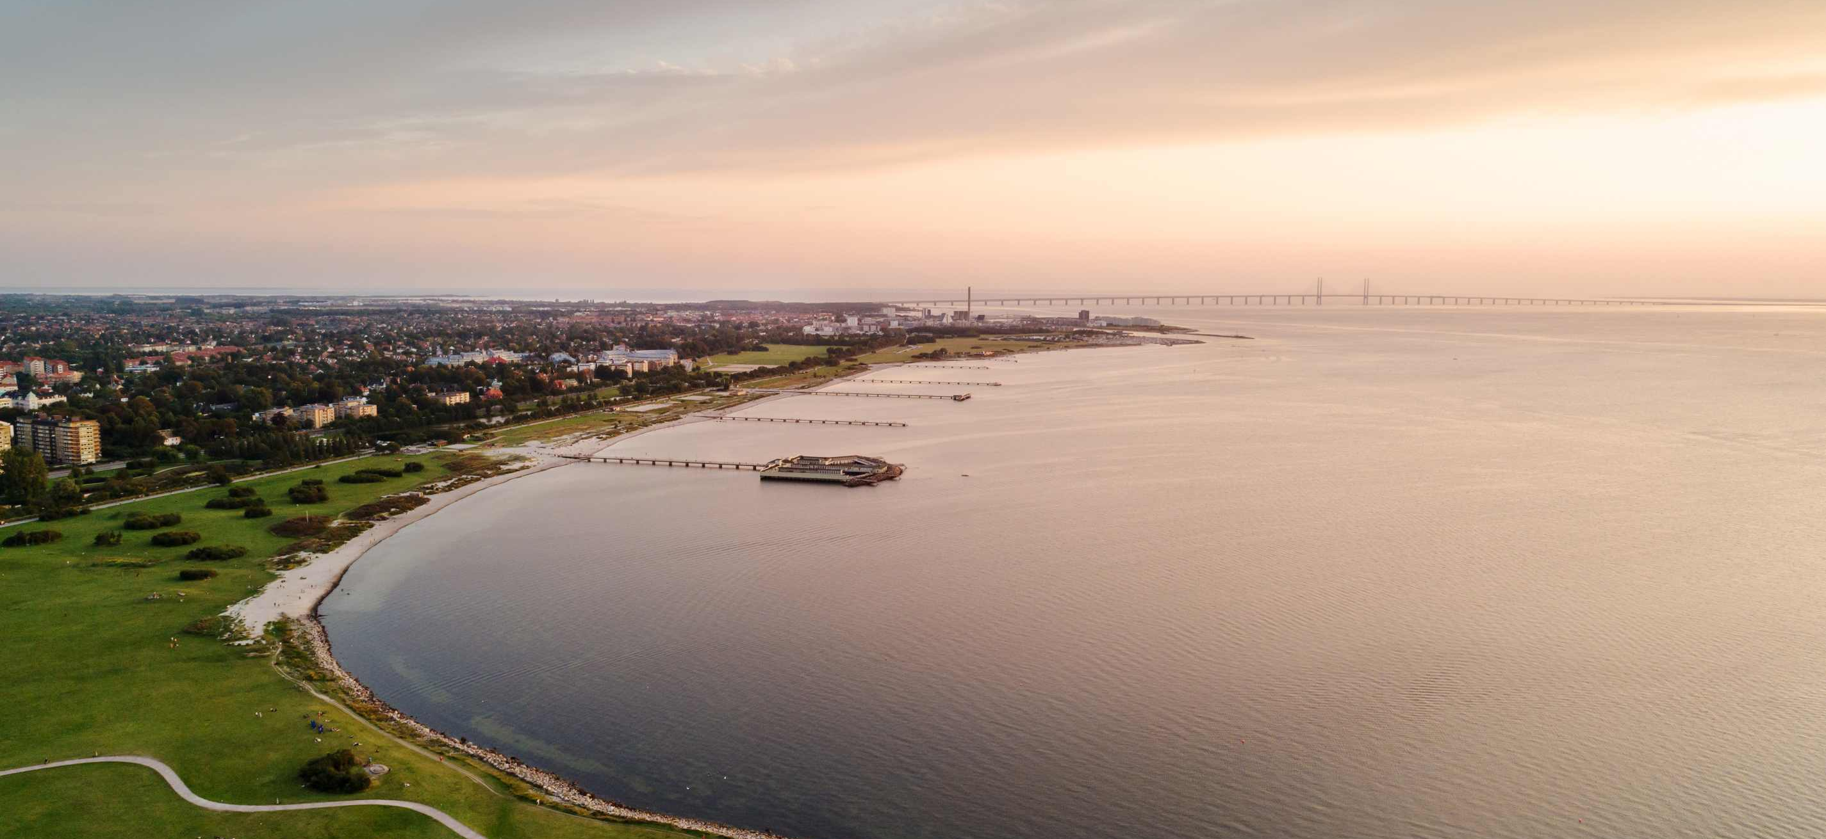

Carl Mikael Strauss
Enhetschef Klimatklivet för industri

Slide 3
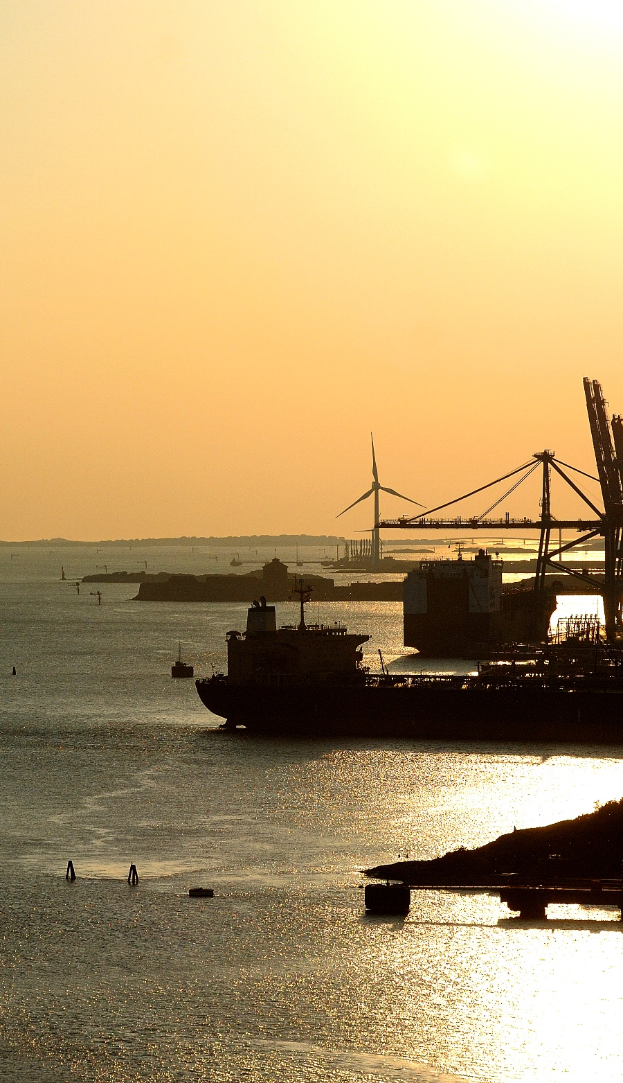
Klimatklivet
Bred teknikoberoende satsning med fokus på klimatnytta.
Grön omställning i praktiken och en del i EU:s gröna giv
Delad risk mellan näringsliv och stat för att komma över investeringströsklar.
Stöd till relativt mogen teknik och kompletterar andra stöd och styrmedel.där de inte räcker till eller saknas
Stöd går till klimatinvesteringar i företag, kommuner, regioner, och organisationer
Satsningen ska leda till maximal klimatnytta (på regional och lokal nivå)
Syfte:
i första hand minska utsläpp av växthusgaser
bidra till spridning av teknik och marknadsintroduktion
ha effekter på andra miljökvalitetsmål, hälsa och sysselsättning
minska utsläpp inom jordbruket
Finansieras delvis av EU:s återhämtningsfond NextGenerationEU
Tillämpning av GBER, De minimis, Förnybartdirektiv mm.
Notes:
10,8 miljarder kr är hämtat från regleringsbrev och budgetproposition 2024: 2024 års anslag minus administrationsmedel plus bemyndigande (4 900 000-70 000+6 000 000=10 830 000)
ELLER 2024 års anslag minus administrationsmedel plus aviserade anslag 2025 och 2026: 4 900 000-70 000+2 995 000+2 990 000=10 815 000)
Till ovanstående tillkommer medel för åren 2027-2028. Dessa anslagsnivåer är ännu inte aviserade.

Slide 4
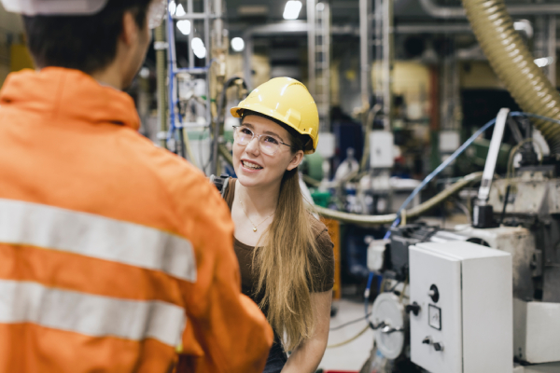
Trender och utveckling sedan 2015
- Djupare strukturella förändringar i svenska värdekedjor – parallellt med mer av allt, tex energikonverteringar.
- Ny produktionsteknik inom tex tillverkningsindustrin
- Allt tydligare att klimatåtgärder är en del i affärsstrategin, fossilfria fordon.
- Stort intresse för gröna etableringar i Sverige
Investeringar bort från fossila råvaror
Stort intresse för vätgasen

Slide 5

Klimatklivet i siffror 2015-2023
20212 (15018 laddning för boende och anställda)
beviljade ansökningar
31581
Inkomna ansökningar
2,6 miljoner ton CO2/år
14,8 miljarder kr i stöd
83%
Till företag
41%
Stöd av investeringskostnaden
16 år i genomsnittlig livslängd
35,7 miljarder i total investeringskostnad
Notes:
4,5 miljarder under 2022
Störst stöd 210 miljoner kr, minst 4015 kr.

Slide 6

Årsbudget och långtidsbudget
2023 | 2024 | 2025 | 2026
3,055 | 5,05* mdr kr (varav 500 mkr satsning på laddinfra) | 2,995 mdr kr (varav 500 mkr satsning på laddinfra) | 2,99
Slutår: 2028 (slutdatum för åtgärder 30 april 2028)
Nytt i vårändringsbudgeten:
Långtidsbudget ökning med 500 000 000 kr till totalt 6,5 miljarder kr
Årsbudget ökas med 100 000 000 kr
Beslutas juni 2024.

Slide 7
Stödet går till olika typer av åtgärder:
Laddinfrastruktur (publik och icke-publik)
Elektrifiering av jordbruk
Biogasproduktion
Produktion av biobränslen och elektrobränslen
Byte till fossilfria bränslen
Infrastruktur av fossilfria bränslen
Cirkulära flöden
Vätgasproduktion
Vätgasinfrastruktur
Konvertering till vätgas inom industrin

Slide 8
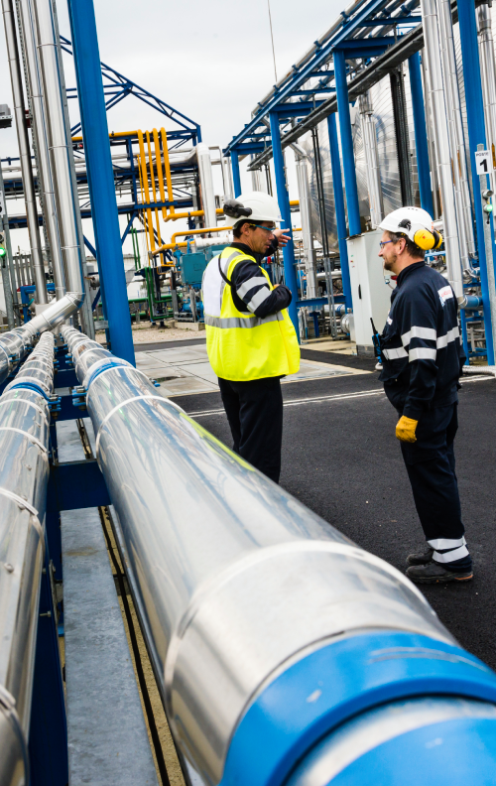
Vätgas
Resultat 2015 – 2 januari 2024
Kraftig ökning i antal ansökningar sedan 2020 – ca 790 mkr i beviljat stöd.
33 beviljade tankstationer
7 beviljade produktionsanläggningar.
En handfull produktionsansökningar under handläggning från 2022 och 2023
15 produktionsansökningar inkomna i mars 2024 som ska handläggas
Tillsammans förväntas utsläppen minska med 58 000 ton CO2ekv per år från olika vätgasåtgärder
Notes:
Hur investeringsstöd kan stötta den gröna omställningen
Dela risk för projekt som andra kanske inte vågar satsa på
Fungera som en ”stämpel” om att vi/”staten” tror på ett projekt, vilket kan få fler att tro på det och våga investera
Skynda på omställning i områden som annars hade gått långsammare/mognat långsammare
Orosmoln på vätgashimlen
Risk för osynk mellan de olika leden i vätgaskedjan. Exempelvis efterfrågan och utbudet på förnybar (grön) vätgas, till exempel fler tankstationer än vad det finns vätgas för.
Kopplat till ovan, finns det ett ointresse från stora vätgasproducenter (stålproducenter osv.) att dela med sig av vätgas till transportsektorn? Hur minskar gapet och får vätgas i alla sektorer som behöver ställa om? Blir det en osund konkurrens om el och kapacitet sektorer emellan?
Kommer ubyggnaden av förnybar el hinna med efterfrågan på produktion av förnybar vätgas?
Nya och komplicerade regelverk och tillståndsprövningar, som tar tid och energi. Bra att det finns standardiseringar (TSA för tankstationer) och samverkan mellan myndigheter (exempelvis för tolkning av EU-regelverk) för att minska störningarna så mycket som möjligt.

Slide 9
Vätgas
Vätgas-åtgärder behöver stöd i flera led, vi vill bidra!
Vätgas innebär potential att byta ut fossila drivmedel för tyngre transporter
Klimatklivet har möjlighet att bevilja till nästan alla led:
Produktion av förnybar vätgas
Lagerhållning och distribution, inklusive tankstationer för vätgas
Tankstationer genom konkurrensutsatt anbudsförfarande på utvalda platser och sträckor → upp till 70 % av stödberättigade kostnader i stöd
Tankstationer ej genom konkurrensutsatt anbudsförfarande på övriga platser → 20 % av stödberättigade kostnader som grundnivå
Kan även få för en kombination av punkterna ovan (dock ej för tankstationer genom anbudsförfarande)
Kan även bevilja till konvertering till förnybar vätgas inom industriprocesser
Vätgas som en del i processen för elektrobränslen
Notes:
i stöd (+20/30 procentenheter för medelstora/små företag, +5 procentenheter för åtgärder i stödområden).

Slide 10
Lagar och regler
Flertal lagar och regler som avgör möjligheterna till stöd för vätgas
Vi ger endast stöd till produktion av förnybar vätgas.
Tankstationer får endast lagerhålla och sälja förnybar vätgas from 31 december år 2035.
Definition av förnybar vätgas finns i den delegerade akten till Förnybarhetsdirektivet.

Slide 11
Förnybar vätgas
Vätgas får endast produceras mha förnybar el genom ”elektrolys” i en elektrolysör.
Direktledning Vätgasproduktionsanläggningen (elektrolysören) har en direktledning mellan vätgasproduktionsanläggningen och produktionen av förnybar el (exempelvis vindkraft)
El från nätet
Vätgasproduktionsanläggningen (elektrolysören) befinner sig i elområde 1 eller 2 och tar el från elnätet i något av dessa elområden
Vätgasproduktionsanläggningen (elektrolysören) befinner sig i elområde 3 eller 4, och därtill ska även följande erhållas och uppfyllas:
Avtal (Power Purchase Agreement) om köp av förnybar el från elproducent. Grön el-avtal eller ursprungsgarantier ej tillräckligt.
NV kommer göra bedömningen i slutändan om elen, tillika vätgasen, i en ansökan ska anses vara förnybar.
Notes:
10,8 miljarder kr är hämtat från regleringsbrev och budgetproposition 2024: 2024 års anslag minus administrationsmedel plus bemyndigande (4 900 000-70 000+6 000 000=10 830 000)
ELLER 2024 års anslag minus administrationsmedel plus aviserade anslag 2025 och 2026: 4 900 000-70 000+2 995 000+2 990 000=10 815 000)
Till ovanstående tillkommer medel för åren 2027-2028. Dessa anslagsnivåer är ännu inte aviserade.

Slide 12
Anbudsförfarande vätgastankstationer
En första anbudsomgång februari 2024
Totalt 33 anbud
Konkurrens utifrån uppsatta urvalskriterier
Konkurrerar på pris på de platser som vi pekat ut
Meriterade kriterier
Utpekade platser längs EU:s TNT-stomnät
Preliminärt beslut till sommaren

Slide 13
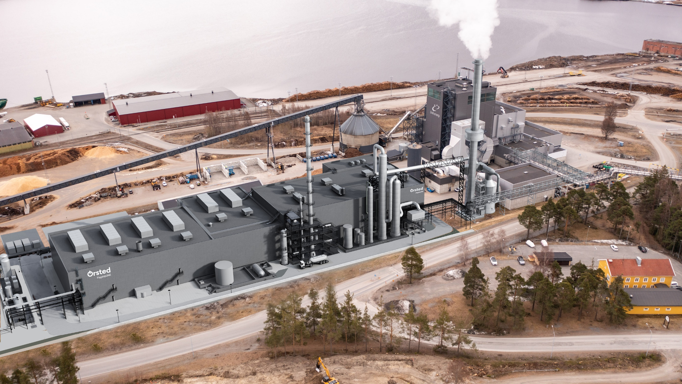
Flytande fartygsbränsle i Örnsköldsvik Svenska råvaror: FlagshipONE kommer ha en årlig produktionskapacitet på 50 000 ton e-metanol baserad enbart på svenska råvaror, grön el och biogen koldioxid. Ökad försörjningstrygghet: Det svenskproducerade bränslet bidrar till ökad försörjningstrygghet genom ett minskat behov av importerat bränsle och kan användas för grön drift av fartyg som ex. containerfartyg, färjor, krigsfartyg och Isbrytare. Systemtjänster: Anläggningens produktion av e-metanol kan bidra med systemtjänsten frekvensstabilisering i elnätet och på så sätt bidra till minskad risk för störningar i elnätet

Slide 14
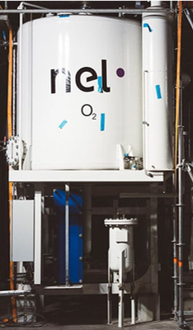
Ovako Bar ersätter gasol med vätgas, Smedjebacken
Ovako Bar i Smedjebacken – ersätter gasol och syrgas med vätgas och syrgas från elektrolysör
Minskar beroende av importerade fossila bränslen
Minskar transportbehovet genom att gasolen inte körs med lastbil
Överskottsvärme levereras till Smedjebacken energi, ersätter all el och olja samt hälften av träpelletsen för fjärrvärmen.
90 mkr i bidrag från Klimatklivet

Slide 15
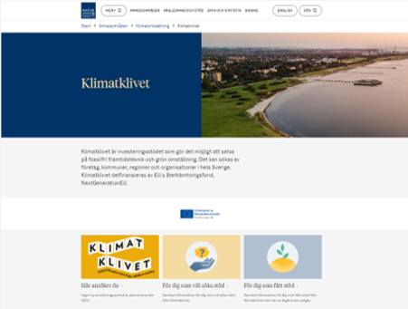
Naturvårdsverkets webb
Här finns information om:
Vem som kan söka bidrag
Tillvägagångssätt
Mallar och beräkningsexempel
Särskild sida om vätgas
Inspirationsfilmer
Klimatklivets ansökningsperioder 2024
3–11 juni
1–8 november

Slide 16
Tack!
naturvardsverket.se/klimatklivet

